Slide 1
Fiktivní firma
Centrum fiktivních firem 2016/2017

Slide 2
Fiktivní firma (FiF)
Nástroj pro rozvoj podnikatelských kompetencí žáků SŠ a VOŠ
Aktivní rozvoj obchodních dovedností a znalostí
= virtuální společnost, která simuluje reálné procesy, produkty a služby
Zakládá se podle zákona o obchodních korporacích pod vedením CENTRA FIKTIVNÍCH FIREM (CEFIF) v Praze

Slide 3
FiF jakou příprava absolventů pro praxi
Původně byly určeny především pro žáky OA
Dnes fungují i na SŠ s jiným zaměřením a také na některých VOŠ a nástavbách
Dopravní školy, hotelové školy, kadeřníci, kosmetičky, …
Ročně tímto předmětem projde více než 3 000 žáků středních škol
povinný, nepovinný nebo výběrový předmět
především pro žáky 3. a 4. ročníků

Slide 4
Cíle výuky ve FiF
Trénovat:
iniciativu,
samostatnost.
Poskytnout žákům znalosti, jak založit a vést obchodní společnost nebo živnost.
Žáci se učí:
pracovat v týmu,
přijímat odpovědnost,
rozvíjet iniciativu
zlepšovat své měkké a také odborné dovednosti.
Trénink prezentace výsledků jak svých, tak celé společnosti.

Slide 5
Činnosti ve FiF
Fiktivní firmy spolu obchodují navzájem podle běžných obchodních zvyklostí.
Její pracovníci uskutečňují všechny základní podnikové činnosti jako jsou např:
nákup, prodej, reklama
písemný i telefonický hospodářský styk
fakturace a účtování
činnosti podnikového sekretariátu

Slide 6
ORGANIZAČNÍ STRUKTURA FiF
odpovídá struktuře středně velké firmy reálné
nevyrábí žádný produkt, není třeba zřizovat oddělení výroby
je nutné zřídit zejména ekonomické a právní útvary
konkrétní struktura je dána především počtem žáků, kteří budou ve firmě pracovat
V průběhu celé výuky doporučujeme alespoň jednou provést obměnu žáků pracujících na jednotlivých pozicích. Z této obměny by měl být vyloučen ředitel fiktivní firmy.
Ředitel fiktivní firmy
Sekretariát ředitele
Právní oddělení
Personální oddělení
Obchodní oddělení
Oddělení marketingu

Slide 7
Vyučovací metody ve FiF
NE monologické vyučovací metody (používáme při podávání nového učiva)
Hlavní metody spojeny se samostatnou prací žáků.
rozhovor,
práce s odbornou literaturou (samostatné studium zákonů, předpisů a směrnic).
Celou práci žáků ve FiF můžeme považovat za určitou formu inscenační metody.
Práce ve fiktivní firmě svých charakterem patří do problémové výuky.

Slide 8
Hodnocení ve FiF
Začlenit klasické hodnocení tak, jak probíhá ve firmách.
Hodnotící arch (připraví personálním oddělení)
Každý vedoucí ohodnotí práci svých bezprostředních podřízených a navrhne známku.
Taktéž učitel vyplní tyto hodnotící archy.
Hodnotící pohovory
Hodnocený se vyjádří k posudkům.
Pokud se navržené známky shodují, je vše v pořádku.
Pokud je mezi nimi rozdíl, můžete dále pokračovat v hodnocení.
Konečná zodpovědnost za hodnocení je na učiteli, ale tento způsob hodnocení je mnohem blíže realitě a žáci jej jistě ocení.

Slide 9
Hodnocení učitelem
Ve značné míře na základě pozorování
Příklady ukazatelů hodnocení pro převod na klasifikační stupně:
Včasné vyřizování veškerých písemností
Vlastní iniciativa a aktivita
Stupeň samostatnosti v rozhodování, pečlivost
Znalost potřebné dokumentace
Kvalita a rychlost pracovních činností
Úroveň organizace práce (vlastní, příp. podřízených)
Vlastní náměty na zkvalitňování práce
Používání vlastního úsudku
Úroveň komunikace ve skupině
Úroveň využívání teoretických znalostí
Schopnost plánovat, organizovat, řídit a kontrolovat

Slide 10
Požadavky kladené na učitele ve FiF
Změna charakteru práce učitele
Z podávání učiva k vedení samostatné práce žáků a její koordinaci
Předpokladem je dobrá práce žáků i dobrá práce učitele
Žáci se mají starat o dobré jméno firmy a její výsledky
Učitel má být poradcem stojícím mimo firmu
Požadavky na učitele
Z ekonomické oblasti
Z didaktické oblasti

Slide 11
Oblast ekonomická
Vědomosti a dovednosti na požadované praktické úrovni
Větší hloubka praktických znalostí
Schopnost sepsat společenskou smlouvu pro konkrétní podmínky firmy, nejenom znalost právní nauky o náležitostech společenské smlouvy
Učitel si nevystačí s pouhým popisem ale musí znát formuláře a praktické činnosti
Další požadavky:
Znalost platné právní úpravy ekonomických činností
Vědomosti a dovednosti nezbytné pro jednání s institucemi
Dovednost práce s výpočetní technikou
Znalost ekonomických softwarů
…

Slide 12
Oblast didaktická
Klíčové je správné nastavení stylu vedení žáků
Učitele nemůže ponechat práci žáků náhodě a živelnosti
Učitel musí být schopen samostatného rozhodování pro úspěšné vedené problémově orientované výuky ve FiF
Další požadavky:
Schopnost inovace ve vyučování
Schopnost týmové práce
Dovednost motivace žáků k dosažení vynikajících výsledků
Angažovanost ve vyučovacím procesu
Dovednost objektivně hodnotit a klasifikovat

Slide 13
CEFIF PORTÁL
obsahuje tyto moduly:
registrace / přihlášení
dotazník
správa zaměstnanců
platby zdravotního pojištění
platby sociálního pojištění

Slide 14
Registrace
registrace fiktivních firem (dále jen FF) bude probíhat elektronicky
při první návštěvě aplikace CEFIF portal musí projít registrací všechny firmy, tedy existující i nové
v rámci registrace vyplníte základní údaje a název firmy (máte možnost uvést 2 názvy)
na základě odeslané registrace Vám, CEFIF e-mailem název FF:
schválí – přijde Vám potvrzující e-mail s vygenerovaných IČ a heslem a bude vytvořen účet pro Vaši FF
zamítne – a to v případě, že název firmy již existuje, nebo je shodný s jiným, nebo není zcela korektní, pokud tato situace nastane, je potřeba procesem registrace projít znovu
po obdržení potvrzujícího e-mailu se přihlásíte do aplikace CEFIF portal:
IČ = přihlašovací jméno, heslo si po přihlášení můžete v nastavení změnit
… dalším krokem je vyplnění dotazníku …

Slide 15
Dotazník
Na co získané informace potřebujeme?
pro evidenci fiktivních firem v České republice
díky specifických údajům bude pro Vás jednodušší najít toho správného obchodního partnera
pro evidenci evropské databází Europen-Pen, v rámci které si můžete vybírat své zahraniční obchodní partnery
pro různé analýzy a statistiky týkající se českého středoškolského vzdělávacího systému
pro mezinárodní statistiky a srovnání v rámci Evropy a dalších vybraných zemí z celého světa

Slide 16
ÚŘADY CEFIF
Rejstříkový soud
Živnostenský úřad
Finanční úřad
Správa sociálního zabezpečení
ZDRAFIK - fiktivní zdravotní pojišťovna
Pojišťovna CEFIF
Centrální dodavatel
FIBA banka
CEFIFBANKA
Informační centrum

Slide 17
CEFIF obchodní rejstřík
simuluje reálný návrhu zápisu do OR
po správném vyplnění a obdržení všech potřebných dokumentů se Vám vygeneruje výpis z obchodního rejstříku
dokumenty již nebudete zasílat e-mailem, ale budete je nahrávat formou příloh přímo do této aplikace
žádosti o úpravu nebo doplnění bude CEFIF zaznamenávat přímo do aplikace

Slide 18
správa zaměstnanců
je vlastně databází zaměstnanců Vaší firmy
zaměstnance můžete libovolně přidávat, ubírat nebo měnit jejich údaje
správa zaměstnanců je propojena s dalšími
2 moduly:
pro platby zdravotního pojištění
pro platby sociálního pojištění

Slide 19
Platby zdravotního pojištění (ZP)
tento modul je propojen s modulem správy zaměstnanců, ze které se údaje o zaměstnancích automaticky načtou
platby ZP počítáte za jednotlivé zaměstnance a za organizaci zvlášť
hodnoty pro výpočet ZP zadáváte přímo do aplikace
ihned se dozvíte, zda jste výpočet provedli správně
v případě nesprávného výsledku se výpočet neuloží
zapomenete-li za některý měsíc platby zdravotního pojištění vypočítat, systém Vás při dalším přihlášení upozorní
po správném vyplnění všech výpočtů za daný měsíc se platby automaticky odešlou zdravotního pojišťovně

Slide 20
Platby sociálního pojištění (SP)
tento modul je propojen s modulem správy zaměstnanců, ze které se údaje o zaměstnancích automaticky načtou
platby SP počítáte za jednotlivé zaměstnance a za organizaci zvlášť hodnoty
hodnoty pro výpočet SP zadáváte přímo do aplikace
ihned se dozvíte, zda jste výpočet provedli správně
v případě nesprávného výsledku se výpočet neuloží
zapomenete-li za některý měsíc platby zdravotního pojištění vypočítat, systém Vás při dalším přihlášení upozorní
po správném vyplnění všech výpočtů za daný měsíc se platby automaticky odešlou zdravotního pojišťovně

Slide 22
Veletrhy fiktivních firem
Pořádání = pravidelná náplň činnosti pro marketingová oddělení jednotlivých FiF
Regionální, národní i mezinárodní úrovně
Rozšíření kontaktů s dalšími FiF
Nabídka výrobků a služeb FiF i návštěvníkům
Velké nároky zejména na marketingová oddělení
vytvářejí letáky, katalogy, propagační materiály i webové stránk
Realizátoři veletrhů
chystají různé soutěže (–např. o nejlepší stánek, o nejzdařilejší katalog, prezentaci firmy, nejlepšího prodejce pro FiF),
zvou významné hosty (zástupce obcí, firem, novináře, regionální TV, …)

Slide 23
Příklady FiF
Krystal
Výroba skla, spolupráce s reálnou firmou Bohemia Krystal
Študák
Pivovar, spolupráce s reálným pivovarem v Žatci
Módní salóny, autoškoly, pekárny, cukrárny, cestovní kanceláře, reklamní agentury, knihkupectví, prodejci krmiva pro zvířata, prodejci zahradního nábytku, prodejci oblečení nebo kosmetiky…
Notes:
Spolupráce fiktivní a reálné firmy
Některé fiktivní firmy spolupracují s reálnou firmou, prodávají výrobky reálné firmy, poskytují její služby, nesou její jméno nebo svým jménem sponzora připomínají. Jde o oboustranně výhodnou spolupráci – žáci se seznámí s chodem reálné firmy, na oplátku dostávají propagační předměty, rady a někdy i technickou a materiální pomoc od partnerské firmy pro svou činnost.
Pro reálné firmy má spolupráce s fiktivní firmou také mnoho výhod. Mohou touto cestou získat dobře připravenou pracovní sílu a spolupráci využít i jako trénink budoucích zaměstnanců, kteří se rekrutují z řad žáků fiktivní firmy, nebo snížit náklady na vyhledávání nových zaměstnanců i čas nutný na jejich zapracování. Spoluprací se žáky má reálná firma možnost také volně otestovat průzkum trhu pro nové výrobky a může se také vyvarovat chybného umisťování nových pracovníků.

Slide 24
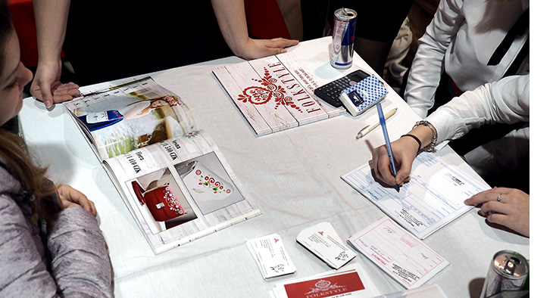
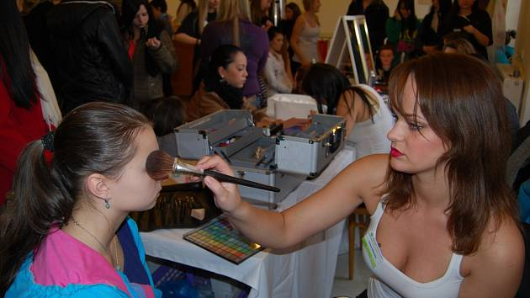

Slide 25
Video z veletrhu FiF
https://www.youtube.com/watch?v=wTFjyj07mtY&feature=emb_logo&fbclid=IwAR3wrbPZs-_s1hvh7jGoiEqv_MG1xcR-NjNC0DmVXfl8sfoIfvAVmsF4vhE

Slide 26
Příklad alternativního využití principů FiF

Slide 27
Využití FiF v oboru kosmetické služby

Slide 28
Řešení žáků

Slide 31
Zdroje
BOUŠKOVÁ, Jitka. VYUŽITÍ FIKTIVNÍCH FIREM NA STŘEDNÍCH ŠKOLÁCH. Brno, 2020. Diplomová práce. Masarykova univerzita. Vedoucí práce PhDr. Jan Válek, Ph.D.
HULA, Lukáš. FIKTIVNÍ FIRMY V ČESKÉ REPUBLICE 1992 - 2008. Praha: NÚOV, 2008, , 62.
Národní ústav pro vzdělávání [online]. Praha: NÚV - Národní ústav pro vzdělávání, 2020 [cit. 2020-11-12]. Dostupné z: http://www.nuv.cz/
STEJSKALOVÁ, Pavla. Didaktika praktického vyučování obchodu a služeb: Určeno pro studenty učitelství praktického vyučování. 1. Brno: Masarykova univerzita, 2013. ISBN 978-80-210-6456-0.

